Slide 1

NhiÖt liÖt chµo mõng
NhiÖt liÖt chµo mõng
C¸c thÇy c« gi¸o vÒ dù tiÕt häc
C¸c thÇy c« gi¸o vÒ dù tiÕt häc
M«n VËt Lý
M«n KHTN
9
8
GV dạy: Nông Đại Hoàng
GV:
TRƯỜNG THCS
Trường PTDTNT Hạ Lang
K
H
T
N
8

Slide 2
KIỂM TRA BÀI CŨ
Câu 1
Áp lực là gì? Tác dụng của áp lực phụ thuộc vào những yếu tố nào?
* Áp lực là lực ép có phương vuông góc với mặt bị ép.
* Tác dụng của áp lực phụ thuộc vào 2 yếu tố:
- Độ lớn của áp lực
- Diện tích bị ép
Câu 2
Nêu công thức tính áp suất nói rõ tên và đơn vị của các đại lượng có mặt trong công thức?
p: áp suất ( N/m² hoặc Pa )
F: áp lực ( N)
S: diện tích mặt bị ép (m²)
F
p=
S

Slide 3

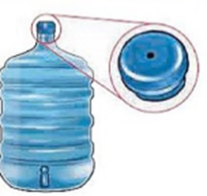
* Vì sao muốn nước trong bình có thể chảy ra khi mở vòi thì trên nắp bình phải có một lỗ nhỏ?

Slide 4



BÀI 16
ÁP SUẤT CHẤT LỎNG
ÁP SUẤT KHÍ QUYỂN

Slide 5
Vậy, đối với chất lỏng thì sao? Áp suất nó gây ra có giống như chất rắn không?
Ta đã biết, khi đặt vật rắn lên mặt bàn, vật rắn sẽ tác dụng lên mặt bàn một áp suất theo phương của trọng lực.
?
P

Slide 6
I. Sù tån t¹i cña ¸p suÊt trong lßng chÊt láng:
1. Thí nghiệm 1
a. Dụng cụ thí nghiệm:
Một bình trụ có đáy C và các lỗ A, B bịt bằng màng cao su mỏng.
1 cốc nước.
A
B
C

Slide 7
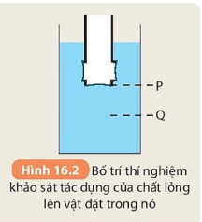
b. Tiến hành thí nghiệm:
Bước 1: Trước khi đổ nước. Quan sát hiện tượng các điểm A, B, C các màng cao su có thay đổi gì không? → Nhận xét
Bước 2: Nhúng bình trụ vào nước và di chuyển từ từ bình trụ đến các vị trí khác Quan sát hiện tượng xảy ra đối với các màng cao su tại A, B, C → Nhận xét
Bước 3: Nhúng bình trụ sâu hơn. Quan sát hiện tượng xảy ra đối với các màng cao su tại A, B, C? → Nhận xét
A
B
C
Hình 16.1

Slide 8
c. Kết quả thí nghiệm: Phiếu học tập số 1.
Khi chưa nhúng nước, các màng cao su như thế nào?
TL: Các màng cao su tại A, B, C không có hiện tượng gì
Sau khi nhúng nước, các màng cao su như thế nào?
TL: Các màng cao su tại A, B, C bị xẹp vào (hay biến dạng)
Với những vị trí khác nhau ở cùng độ sâu thì áp suất tác dụng lên bình thay đổi như thế nào?
TL: Áp suất chất lỏng tác dụng lên bình không thay đổi.
Có hiện tượng gì xảy ra với màng cao su?
A
A
B
C
Hình 16.2

Slide 9
c. Kết quả thí nghiệm: Phiếu học tập số 1.
Khi đặt bình sâu hơn (từ vị trí P đến Q) thì tác dụng của chất lỏng lên bình thay đổi như thế nào?
TL: Thì tác dụng của chất lỏng lên bình lớn hơn.
Có phải chất lỏng chỉ tác dụng áp suất lên bình theo 1 phương như chất rắn không?
TL: Không. Chất lỏng gây ra áp suất lên bình theo mọi phương chứ không theo 1 phương như chất rắn.
A
A
B
C
Hình 16.2

Slide 10
* Kết luận:
Chất lỏng gây áp suất theo mọi phương lên các vật ở trong lòng nó. Vật càng ở sâu trong lòng chất lỏng thì chịu tác dụng của áp suất chất lỏng càng lớn.

Slide 11
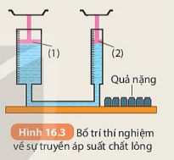
2. Áp suất tác dụng vào chất lỏng được truyền nguyên vẹn theo mọi hướng
Thí nghiệm 2.1
a. Dụng cụ thí nghiệm :
Bước 1: Đặt 4 quả nặng lên pit tông 1 thì thấy bit tông 2 dịch chuyển lên trên. Để 2 pít tông trở về trạng tháy ban đầu đặt 2 quả năng lên pit tông 2→ Quan sát hiện tượng
b. Tiến hành thí nghiệm :
Bước 2: Đặt 2 quả nặng lên pit tông 1 muốn pit tông trở về vị trí ban đầu cần đặt 1 quả nặng lên pit tông→ Quan sát hiện tượng → Nhận xét

Slide 12
c. Kết quả thí nghiệm: Phiếu học tập số 2
Trả lời: Vì S = 2s thì F =2f mà áp suất 2 pit tông là như nhau. Nên S lớn hơn s bao nhiêu lần thì F lớn hơn f bấy nhiêu lần nhưng p₁ = p₂

Slide 13
* Kết luận:
Áp suất tác dụng vào chất lỏng sẽ được chất lỏng truyền đi nguyên vẹn theo mọi hướng.

Slide 14
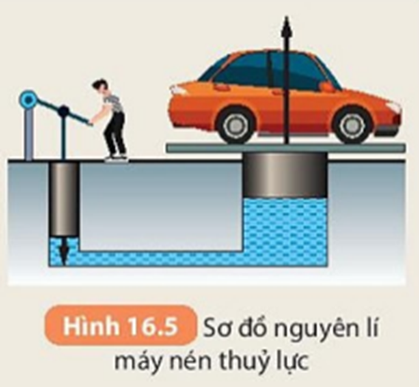
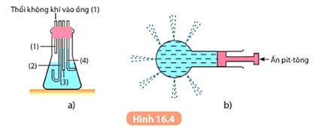
2. Áp suất tác dụng vào chất lỏng được truyền nguyên vẹn theo mọi hướng
Thí nghiệm 2.2 hoàn thành phiếu học tập số 3
a. Dụng cụ thí nghiệm hình 16.4 a,b và hình 16.5:
b. Mô tả và giải thích hiện tượng hình 16.4 a,b:
Nêu nguyên lý hoạt động hình 16.5

Slide 15
c. Kết quả thí nghiệm: Phiếu học tập số 3
Trả lời: * Hình 16.4 a:
- Mô tả: Khi thổi không khí vào ống thì thấy chất lỏng trong ống 2, 3,4 dâng lên có độ cao như nhau.
-Giải thích hiện tượng: Khi thổi không khí vào ống sẽ gây ra một áp suất lên chất lỏng và áp suất này được truyền nguyên vẹn theo mọi phương, tạo ra lực đẩy làm cho chất lỏng dâng cao như nhau ở ống 2,3,4.
* Hình 16.4b:
- Mô tả: Khi ấn pit tông làm chất lỏng bị nén lại va chất lỏng phun ra ngoài ở mọi hướng.
- Giải thích hiện tượng: Khi ấn pit tông sẽ gây ra một áp suất lên chất lỏng và áp suất này được chất lỏng truyền nguyên vẹn theo mọi hướng, tạp ra lực đẩy làm cho chất lỏng phun ra ngoài ở mọi hướng.

Slide 16

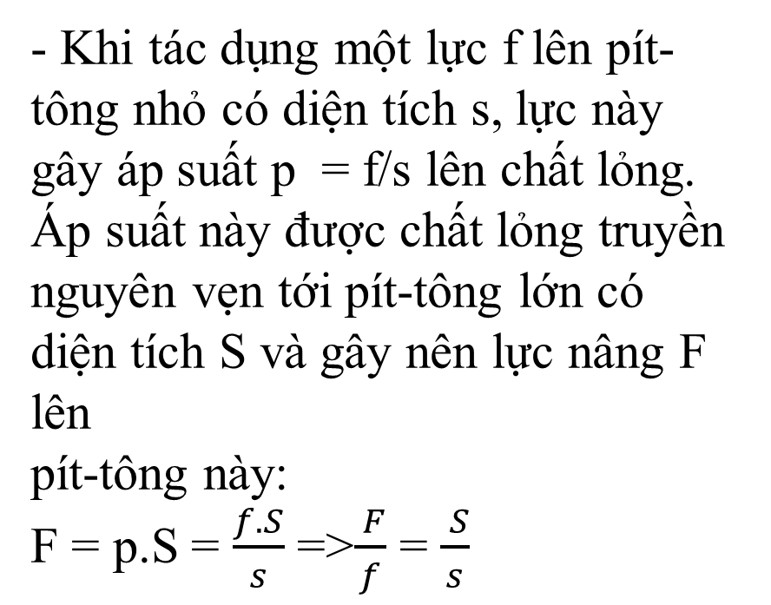
c. Kết quả thí nghiệm: Phiếu học tập số 3
* Hình 16.5:
Nguyên lý hoạt động:
- Khi tác dụng một lực f lên pít-tông nhỏ có diện tích s, lực này gây áp suất p = f/s lên chất lỏng. Áp suất này được chất lỏng truyền nguyên vẹn tới pít-tông lớn có diện tích S và gây nên lực nâng F lên
pít-tông này:
F = p.S = $\frac{f.S}{s}$ =>$\frac{ F}{f}$ = $\frac{ S}{s}$

Slide 17
Ví dụ:
Các loại bình/ ấm có vòi rót nước thường có lỗ ở phần nắp để thông với không khí giúp tạo ra lực ép gây lên áp suất tác dụng vào chất lỏng sẽ được chất lỏng truyền đi nguyên vẹn theo mọi hướng và đẩy nước thoát ra khỏi vòi.

Slide 18

II. Áp suất khí quyển
1. Sự tồn tại của áp suất khí quyển:
a. Khí quyển và áp suất khí quyển:

Slide 19

+Trái Đất được bao bọc bởi một lớp không khí dày tới hàng nghìn kilômét, gọi là khí quyển
+Vì không khí cũng có trọng lượng nên Trái Đất và mọi vật trên trên Trái Đất đều chịu áp suất của lớp không khí bao quanh Trái Đất
Áp suất này được gọi là áp suất khí quyển
Áp suất khí quyển tác dụng theo mọi phương

Slide 20
II. Áp suất khí quyển
1. Sự tồn tại của áp suất khí quyển:
a. Khí quyển và áp suất khí quyển:
b. Thí nghiệm chứng tỏ sự tồn tạo của áp suất khí quyển:
Thí nghiêm 3: Hình 16.6 và hình 16.7

Slide 21

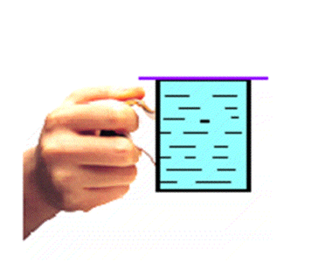
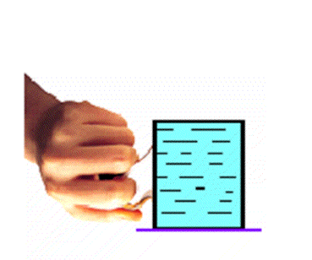
?
Khi lộn ngược một cốc nước đầy được đậy kín bằng một tờ giấy không thấm nước thì nước có chảy ra ngoài không?

Slide 22
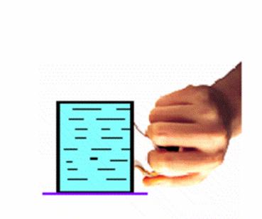
Giải thích hiện tượng:
+ Do áp suất khí quyển bên ngoài cốc tác dụng lên tấm nylon lớn hơn áp suất của nước bên trong cốc tác dụng lên tấm nylon.

Slide 23
II. Áp suất khí quyển
1. Sự tồn tại của áp suất khí quyển:
a. Khí quyển và áp suất khí quyển:
b. Thí nghiệm chứng tỏ sự tồn tạo của áp suất khí quyển:
Thí nghiêm 3: Hình 16.8

Slide 24
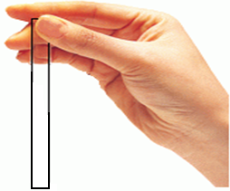
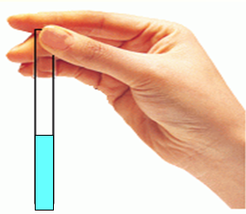
+ Cắm một ống thủy tinh ngập trong nước, rồi lấy ngón tay bịt kín đầu phía trên và kéo ống ra khỏi nước.
Nước có chảy ra khỏi ống hay không? Tại sao?
???

Slide 25
Trả lời: Nước không chảy ra khỏi ống vì áp suất khí quyển tác dụng vào nước từ dưới lên lớn hơn trọng lượng của cột nước.
Áp suất của cột nước
Áp suất khí quyển

Slide 26
+ Vẫn giữ tay bịt kín đầu trên của ống và nghiêng ống theo các phương khác nhau.
Nước có chảy ra khỏi ống hay không? Tại sao?
???

Slide 27
Trả lời: Do áp suất không khí bên ngoài ống tác dụng vào nước trong ống theo mọi phía đều như nhau và lớn hơn áp suất của nước bên trong ống nên nước không chảy ra khỏi ống.
Áp suất của cột nước
Áp suất khí quyển

Slide 28
Trả lời câu hỏi ? Sgk/tr 70
1. - Hút bớt không khí trong hộp sữa bằng giấy, ta thấy vỏ hộp bị bẹp theo nhiều phía.
Giải thích: Khi hút bớt không khí trong hộp sữa, khi đó áp suất trong hộp sữa nhỏ hơn áp suất khí quyển bên ngoài hộp nên vỏ hộp sữa bị bẹp theo nhiều phía.
- Gói bim bim phồng to, khi bóc ra bị xẹp.
Giải thích: Khi bóc gói bim bim không khí thoát ra ngoài dẫn tới áp suất không khí bên ngoài lớn hơn áp suất không khí trong gói bim bim nên gói bim bim bị xẹp theo nhiều phía.
2. - Áp suất tác dụng lên mặt hồ là áp suất khí quyển.
- Áp suất tác dụng lên đáy hồ là áp suất khí quyển và áp suất chất lỏng.

Slide 29
2. Một số ảnh hưởng và ứng dụng của áp suất không khí.
a. Sự tạo thành tiếng động trong tai khi thay đổi áp suất đột ngột
Thảo luận nhóm hoàn thành các câu hỏi trong sgk/tr 70,71

Slide 30
? Em hãy tìm ví dụ và mô tả hiện tượng trong thực tế về sự tạo thành tiếng động trong tai khi thay đổi áp suất đột ngột.
- Ví dụ như khi đi xe ô tô hoặc xe máy khi phóng nhanh, hay khi thang máy lên hoặc đi xuống đều gây nên tiếng động trong tai hoặc triệu chứng ù tai.
- Giải thích: Khi áp suất thay đổi đột ngột thì vòi tai thường không phản ứng kịp làm mất cân bằng áp suất hai bên màng nhĩ, khiến màng nhĩ bị đẩy về phía có áp suất nhỏ hơn, gây nên tiếng động trong tai hoặc triệu chứng ù tai.

Slide 31
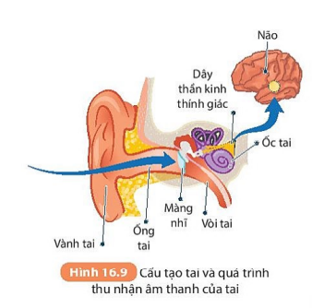

Slide 32
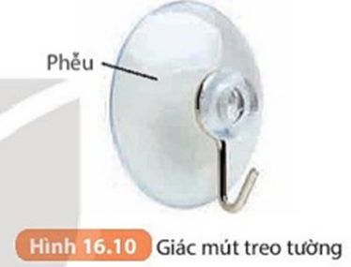
2. Một số ảnh hưởng và ứng dụng của áp suất không khí.
b. Một số ứng dụng về áp suất không khí trong đời sống.
? Tìm thêm ví dụ về giác mút trong thực tế và giải thích hoạt động của nó
+ Hình 16.10 là loại giác mút đơn giản (móc treo tường).
Giải thích: Khi ấn phễu của giác mút sát vào mặt kính hoặc tường phẳng làm cho áp suất không khí còn lại bên trog mú nhỏ hơn áp suất khí quyển bên ngoài giúp giác mút bám chắc vào kính hoặc tường.
Khi ta kéo núm ra, không khí tràn vào lấp đầy không gian chân không của núm, gây ra tiếng “bật” có thể nghe thấy được.

Slide 33
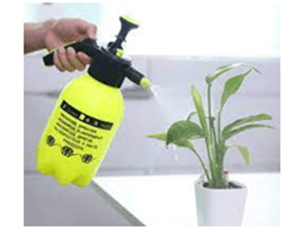
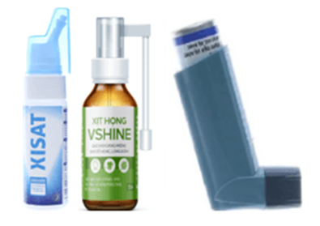
? Hãy tìm trong thực tế những dụng cụ hoạt động theo nguyên lí của bình xịt. Cho biết chúng được sử dụng vào công việc gì.
Các loại bình xịt tưới nước.
Bình xịt mũi, xịt họng, hen xuyễn

Slide 34
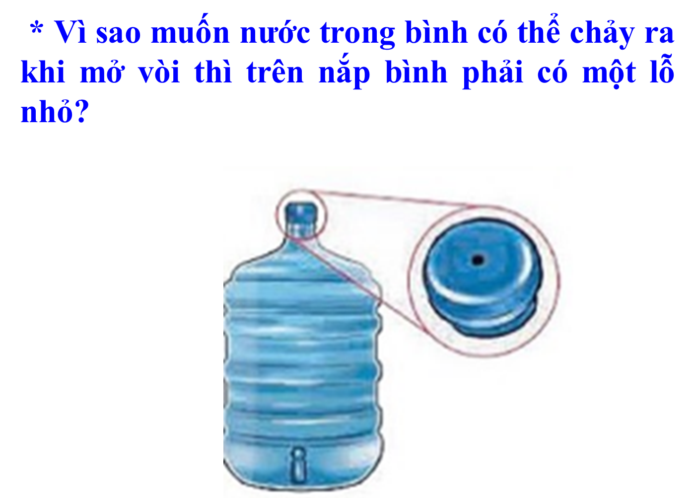
Trả lời câu hỏi đề bài:

Slide 35
TL: Để tạo áp suất trong bình lớn hơn áp suất ngoài bình giúp nước trong bình chảy được xuống vòi dễ dàng hơn.

Slide 36
